Slide 1
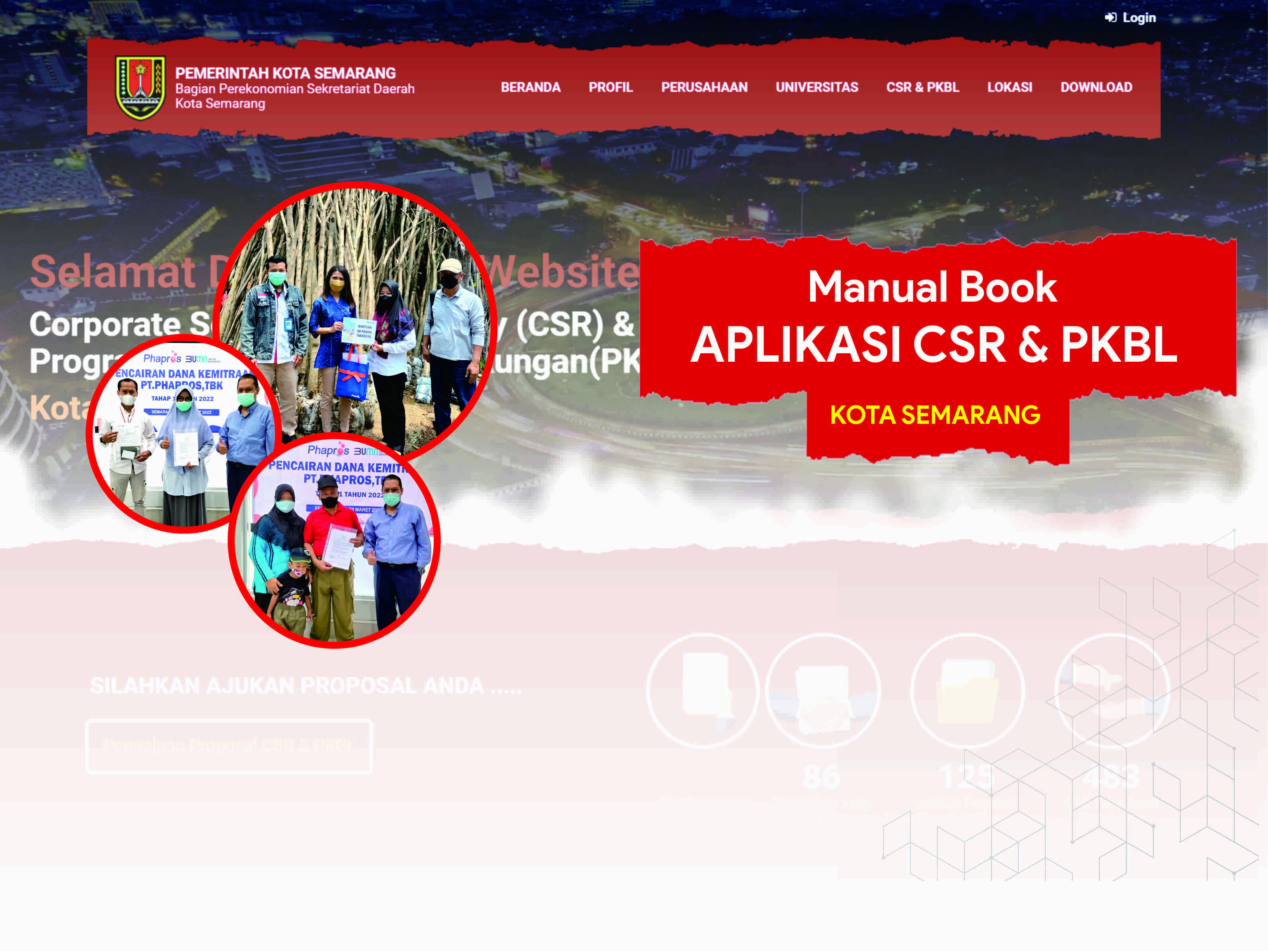
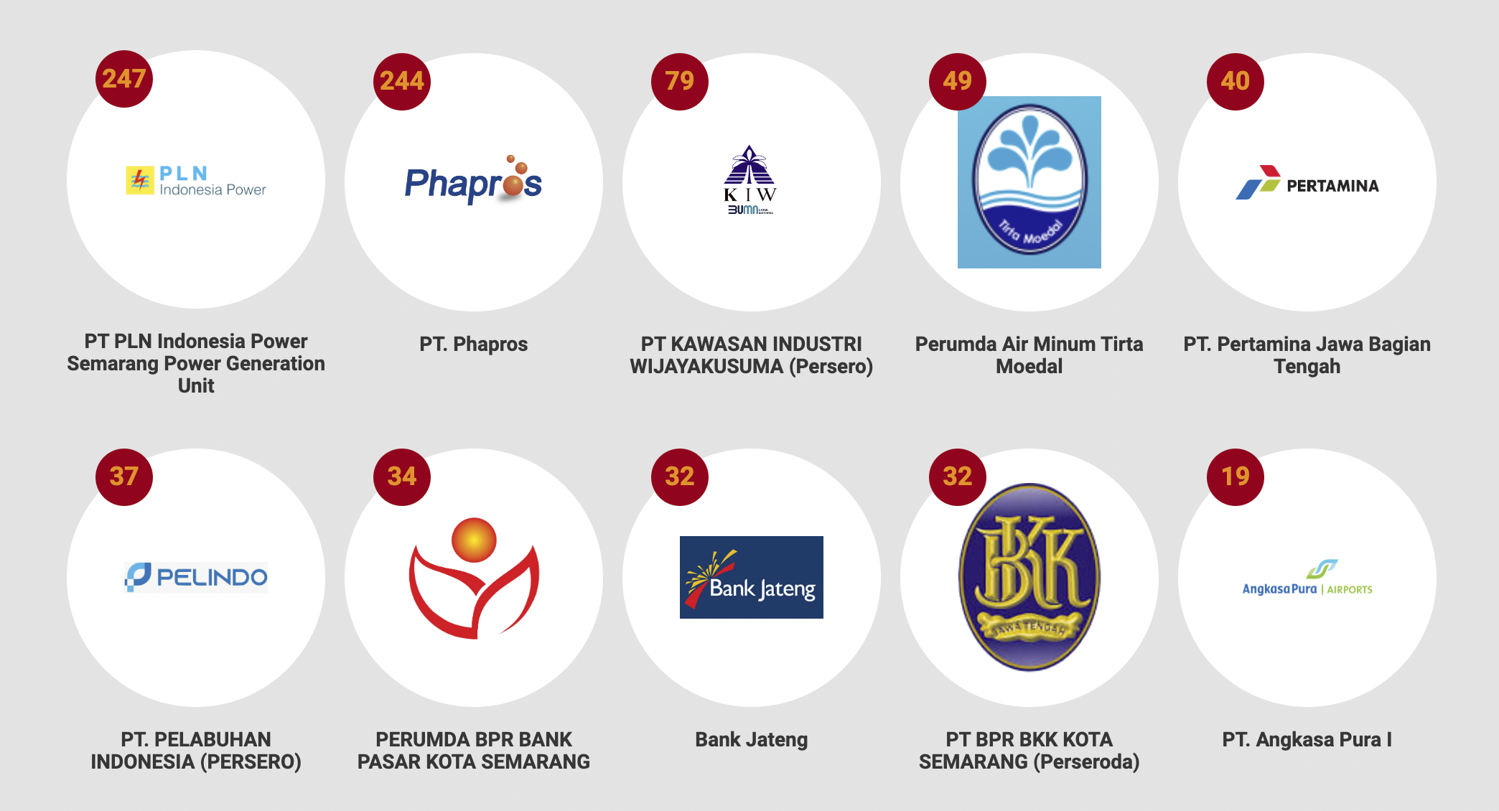
SOSIALISASI
Untuk
OPD

Slide 2

Cara Penggunaan Untuk OPD
Pengantar……………………………………………………………………………………………………………..3
Login ke Aplikasi……………………………………………………………………………………………………5
Edit Profil Dinas……………………………………………………………………………………………………..7
Verifikasi Proposal Usulan Masyarakat …………………………………………………………………9
2

Slide 3



Pembangunan di Kota Semarang bersifat multi sektor yang bersumber dari APBD Kota Semarang dan sumber pendanaan pembangunan lainnya salah satunya adalah dana CSR & PKBL(Program Kemitraan dan Bina Lingkungan.
Saat ini pelaksanaan program CSR & PKBL sudah berjalan di Kota Semarang, namun masih lemah dari pelaksanaannya baik dari sisi kesadaran perusahaan maupun transparansi anggaran serta evaluasi pelaksanaannya sehingga diperlukan pengelolaan yang lebih baik terhadap program CSR ini.
Pemerintah Kota Semarang dalam hal ini Bagian Perekonomian Setda Kota Semarang di tahun 2020 sudah melaksanakan pembuatan Aplikasi CSR & PKBL Kota Semarang. Namun, aplikasi ini perlu adanya pengembangan untuk mengoptimalkan layanan dan informasi seputar CSR & PKBL bagi masyarakat Kota Semarang. Sehingga pada tahun 2022 disusunlah Pengembangan Aplikasi CSR & PKBL Kota Semarang
PENGANTAR
3

Slide 4

Tujuan Pengembangan Aplikasi CSR & PKBL Kota Semarang
Bahan dasar untuk penyusunan program dan perencanaan CSR di Kota Semarang.
Bahan pengelolaan, pemeliharaan dan evaluasi pelaksanaan program CSR di Kota Semarang.
Acuan atau pedoman bagi instansi teknis dalam menyusun kebijakan pembangunan secara terpadu, terkoordinir, dan menyeluruh terkait kegiatan CSR di Kota Semarang.
Sarana koordinasi program dan kegiatan CSR lintas sektor baik antar instansi Pemerintah Kota Semarang, badan usaha, masyarakat dan stakeholder terkait
Memberikan informasi pelaksanaan kegiatan CSR yang benar dan aktual kepada stakeholder dan masyarakat selaku pelaksana dan obyek pembangunan di Kota Semarang.

Slide 5
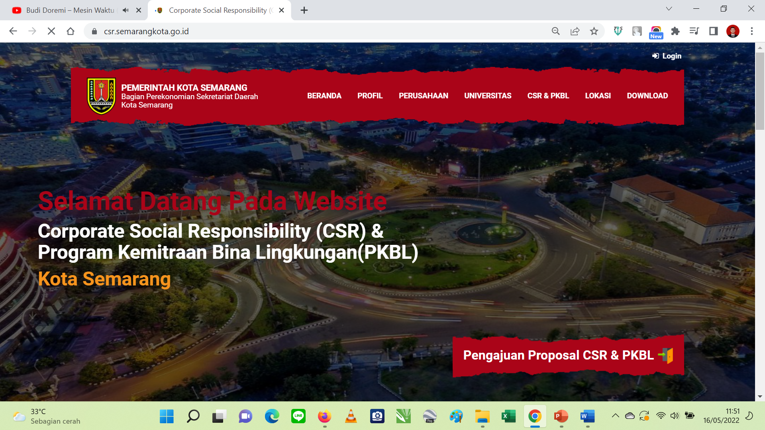
Login ke Aplikasi
Untuk login ke Aplikasi, Anda harus mengakses Aplikasi CSR & PKBL Kota Semarang menggunakan perangkat laptop/komputer ataupun smartphone yang terkoneksi dengan internet.
Buka Browser (Chrome, Mozilla, atau lainnya)
Masukkan alamat www. csr.semarangkota.go.id
Klik Login

Slide 6
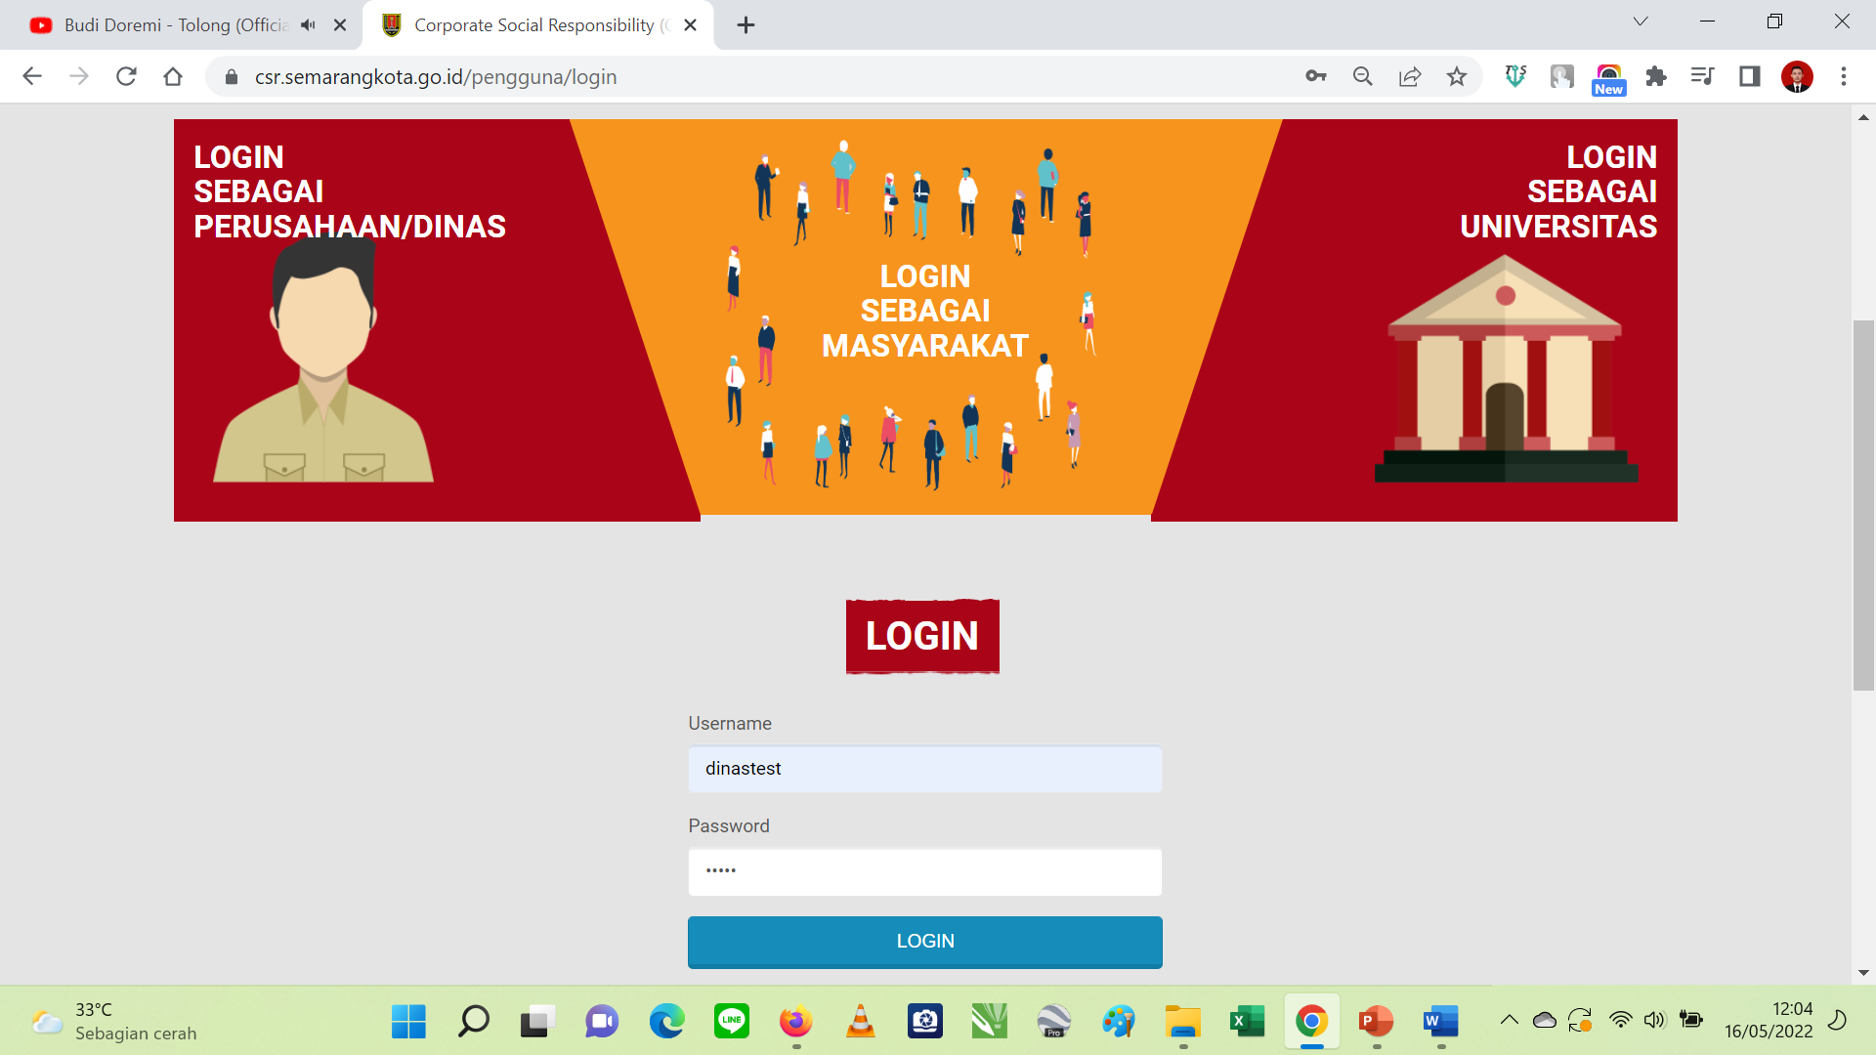
Pilih Login sebagai Perusahaan/Dinas
Masukkan username dan password yang telah didaftarkan oleh Admin (Bagian Perekonomian Setda)
Klik Login

Slide 7
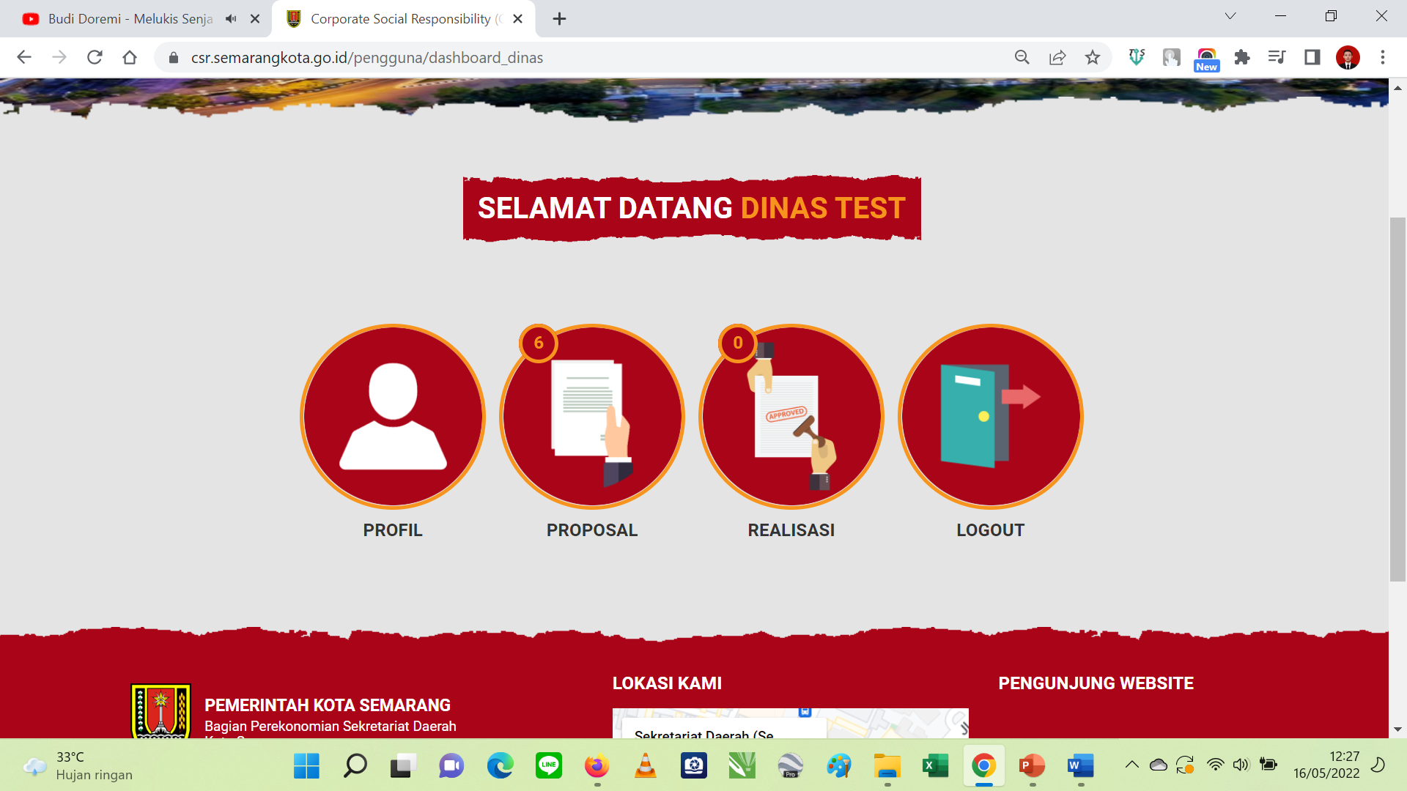
Edit Profil
Fitur ini digunakan untuk OPD dapat melakukan pengeditan data profilnya seperti nama OPD, website, hingga mengubah username dan password yang didaftarkan oleh Admin
Klik Profil
7

Slide 8
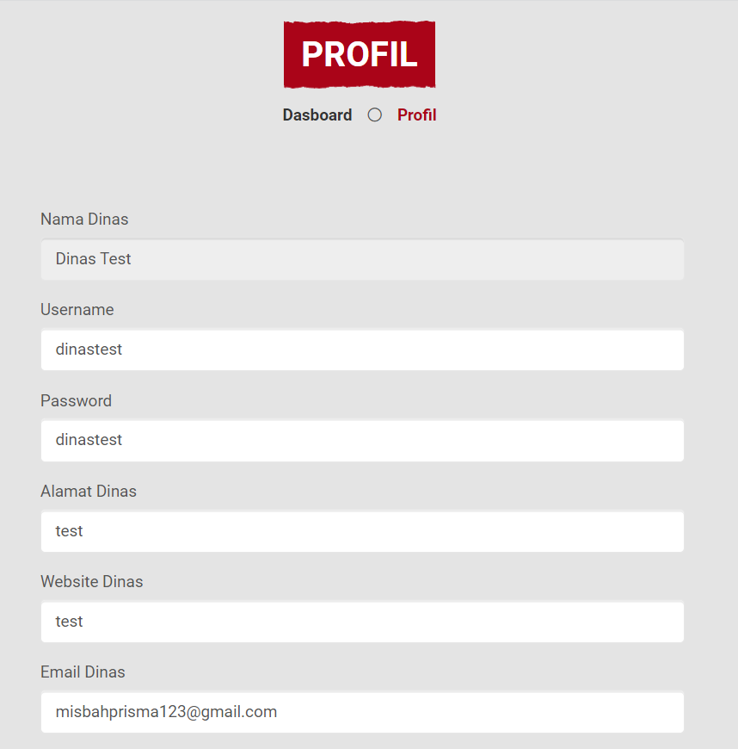
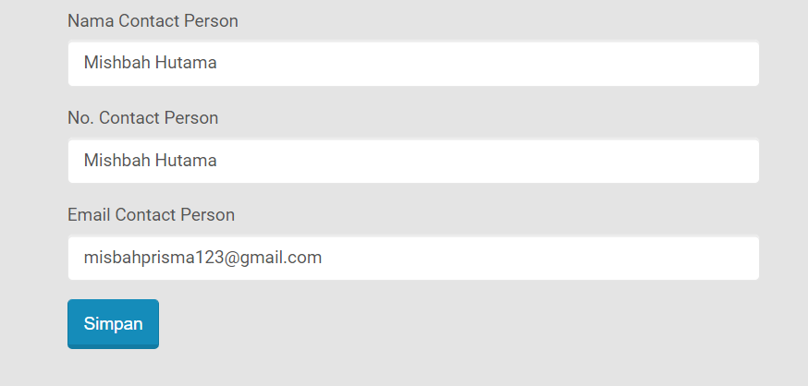
Nama Dinas
Ubah username dan password
Edit Alamat Dinas
Edit Website Dinas
Edit email Dinas (Harus email aktif)
Nama CP
No. CP
Email CP (Harus email aktif)
Klik Simpan
8

Slide 9
Verifikasi Proposal Usulan Masyarakat
Dinas dapat memverifikasi proposal kegiatan CSR yang diusulkan oleh masyarakat. Caranya adalah :
Klik Profil

Slide 10
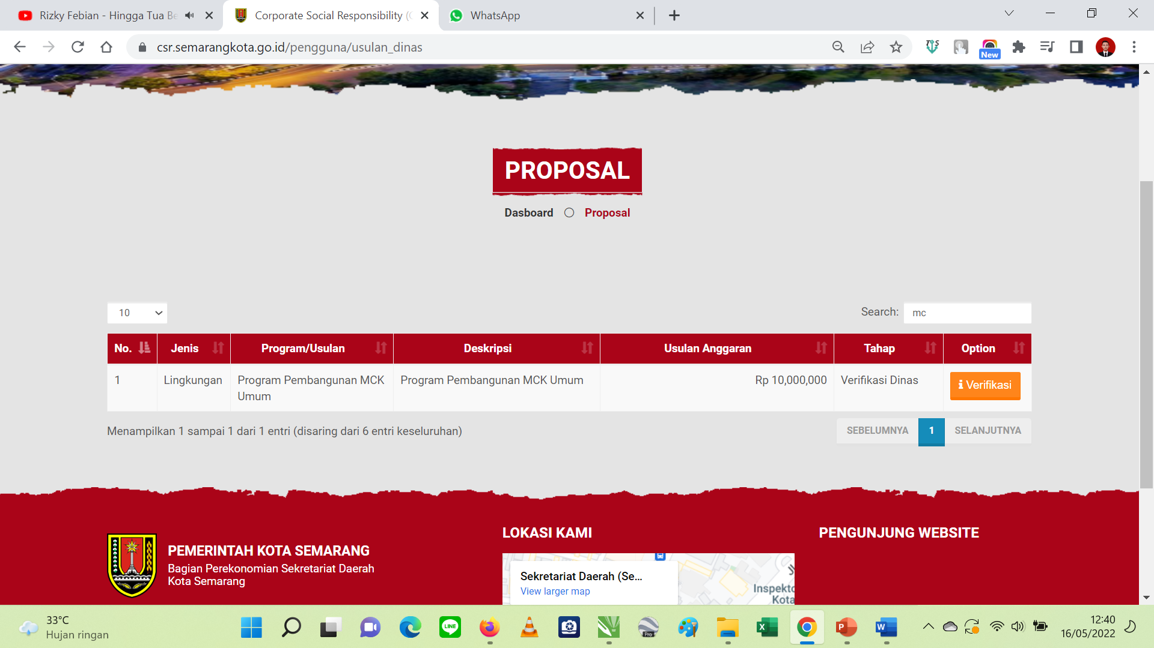
Klik Verifikasi pada usulan yang akan diverifikasi

Slide 11
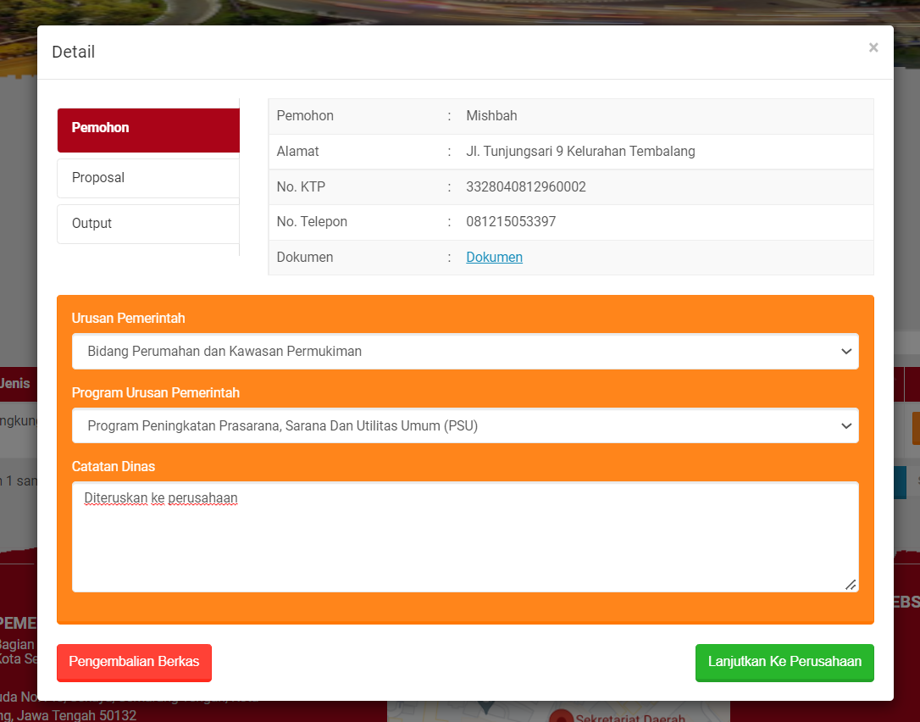
Maka akan tampil informasi detail proposal tersebut
Admin juga dapat melihat file dokumen proposal usulan dengan cara klik Tombol Dokumen yang berwarna biru
Pilih Program Urusan Pemerintah yang relevan dengan proposal kegiatan CSR yang diusulkan oleh masyarakat
Tulis catatan jika diperlukan
Note :
Sistem otomatis akan mengirimkan notifikasi email ke pengusul dan perusahaan terkait
Klik untuk Lanjutkan ke Perusahaan
Klik jika data perlu direvisi oleh pengusul
11

Slide 12
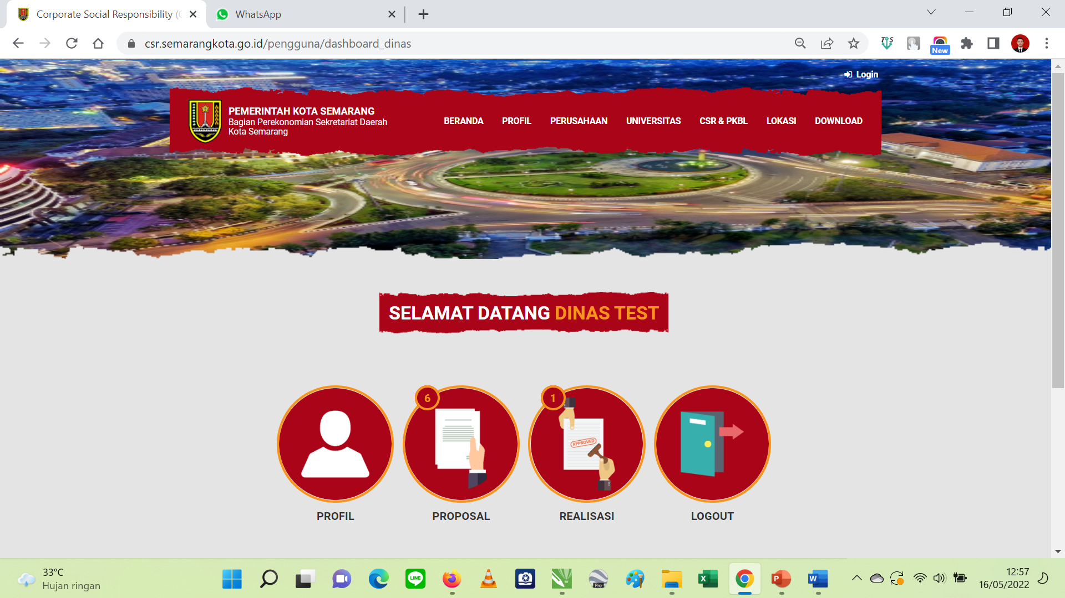
Jika Proposal Kegiatan CSR telah terealisasi oleh perusahaan, maka pada data akan masuk ke Menu Realisasi. Klik Realiasasi
12

Slide 13
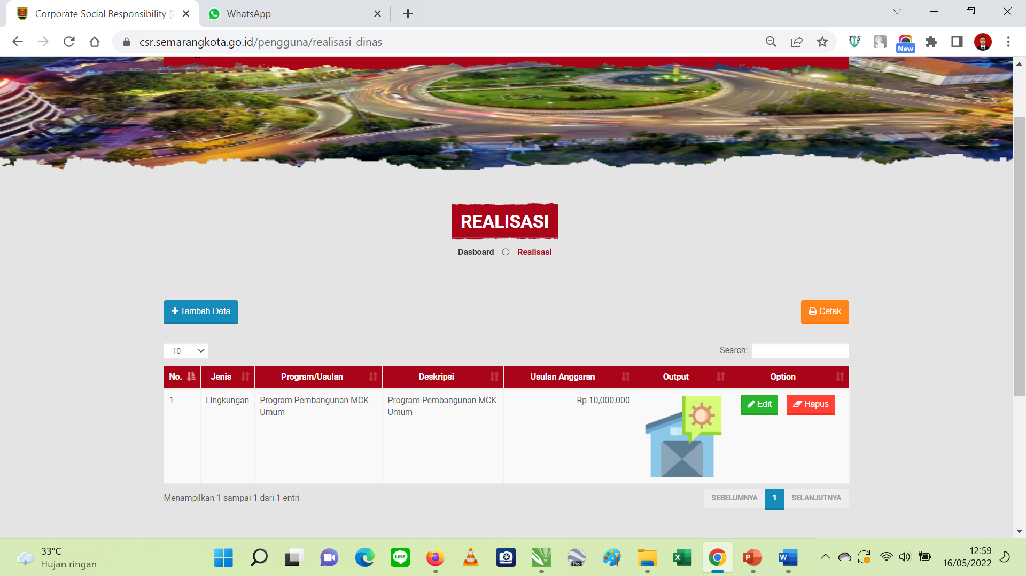
Terdapat fitur Tambah Data untuk OPD menginputkan data yang dimiliki OPD Anda
OPD juga dapat mencetak data
Maka akan tampil tabel data proposal kegiatan CSR yang sudah terealisasi

